Slide 1
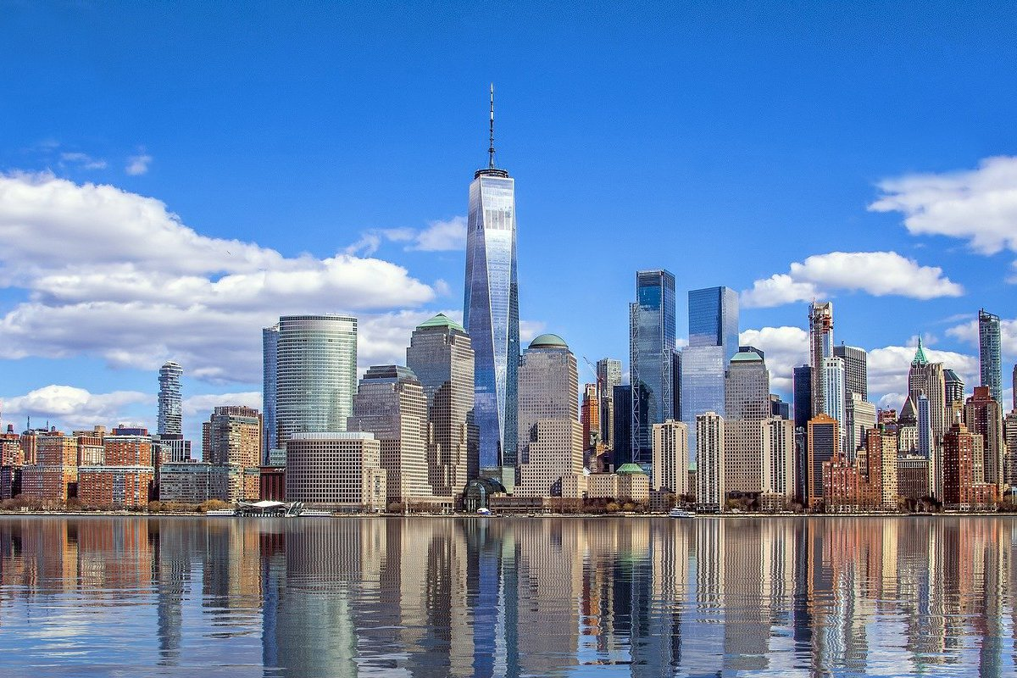
Métropolisation et recompositions urbaines des métropoles
Chapitre 1

Slide 2
Quels sont les liens entre urbanisation et métropolisation
Première partie

Slide 3
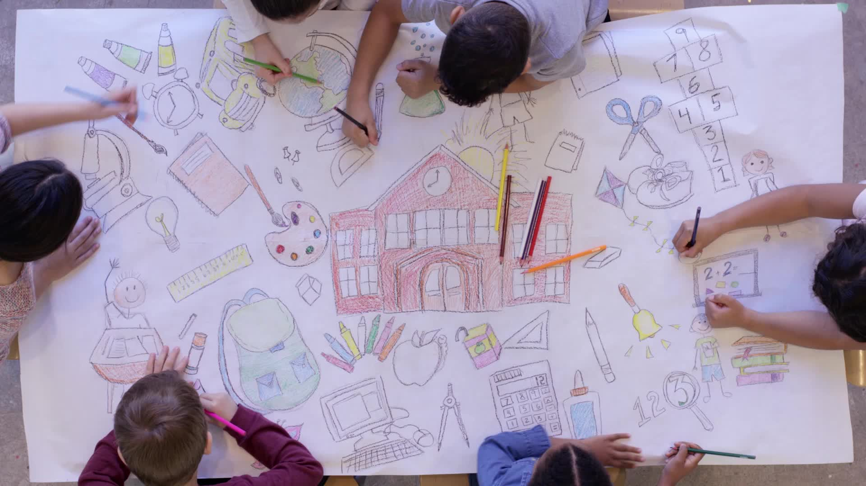
COLORIAGE DU CROQUIS
Première étape

Slide 8

Mise au point de la légende
Deuxième étape

Slide 9
1. La transition urbaine évolue en fonction du degré de développement
Pays où le taux d’urbanisation est supérieur à 60%. La croissance des villes est faible, d’autant plus que l’accroissement naturel est également faible.
Pays où le taux d’urbanisation est compris entre 30 et 60%. L’exode rural peut encore gonfler les agglomérations, surtout si le taux de croissance annuel est fort. L’urbanisation peut encore continuer.
Pays où le taux d’urbanisation est inférieur à 30%. Si l’accroissement naturel est fort et la croissance économique également, les agglomérations sont susceptibles de grandir encore.

Slide 10
2. ce qui entraîne la formation de mégapoles
      Mégapoles de plus de 15 millions d’habitants
      Mégapoles de 8 à 15 millions d’habitants

Slide 11
3. Qui s’insèrent plus ou moins dans le commandement global de l’économie mondialisée
Métropoles de commandement mondial : Bourses – sièges sociaux de Firmes Transnationales (FTN) institutions globales de commandement- universités – congrès scientifiques – fort impact touristique – Ces métropoles s’insèrent aussi dans des mégalopoles (Etats-Unis – Japon – Union européenne).
      Métropole de rayonnement national ou régional subordonnée aux métropoles globales.

Slide 12
mégapole
Agglomération peuplée de plus de 10 millions d’habitants

Slide 13
Video mumbai
https://youtu.be/KaVL_6ugIJA?si=ln9xLJ17pGgIOLFq

Slide 14
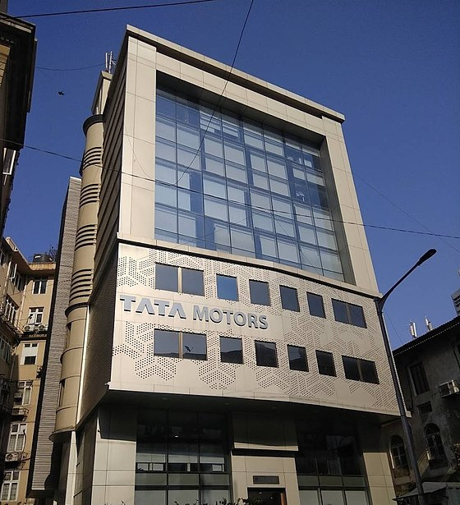

Tata group

Slide 15
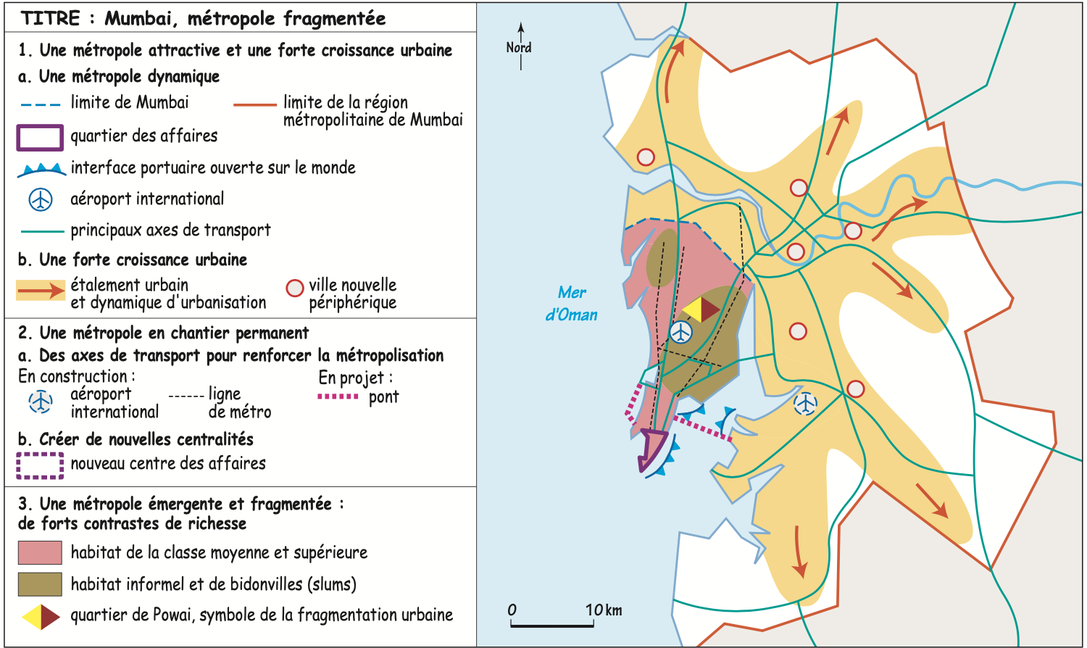

Slide 16
QUELLE HIERARCHIE LA METROPOLISATION CREE-T-ELLE ENTRE LES VILLES ?
Seconde partie

Slide 17
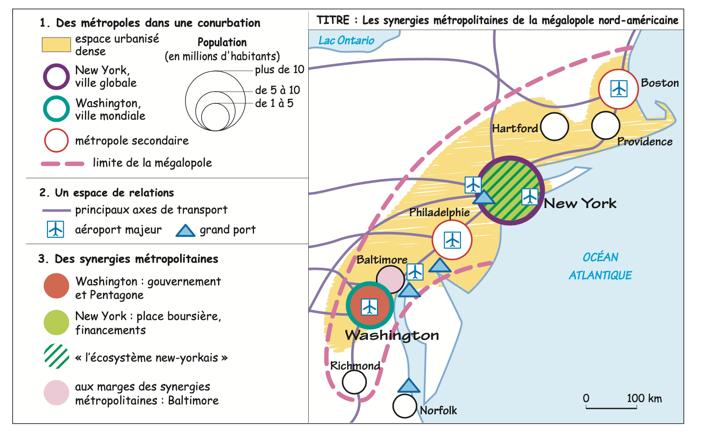

Slide 18
Comment les espaces métropolitains se recomposent-ils ?
Troisième partie

Slide 19
Londres ville plurielle
https://youtu.be/FWtXEz9frjk?si=XNApZdgE3xlJUoN4

Slide 20
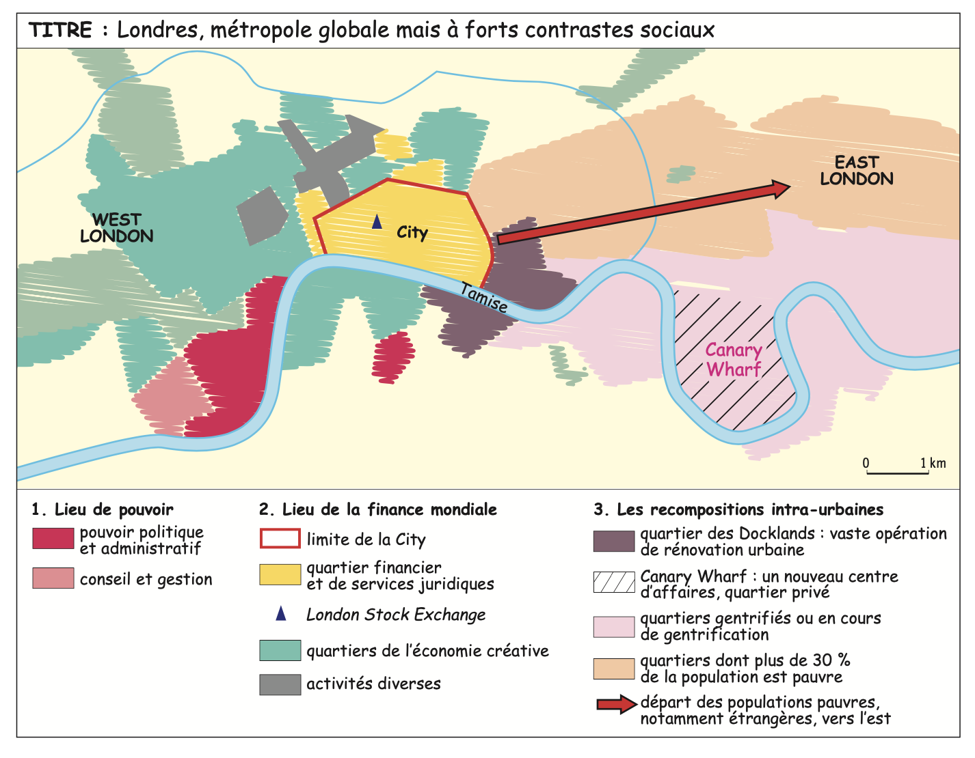

Slide 21
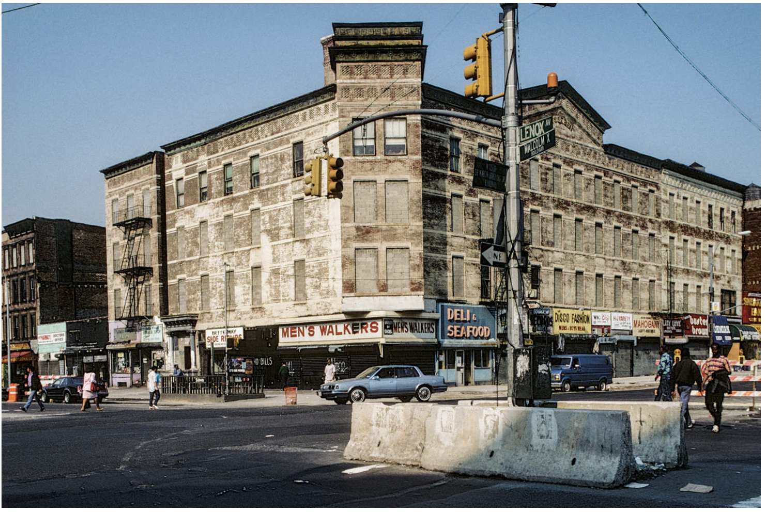
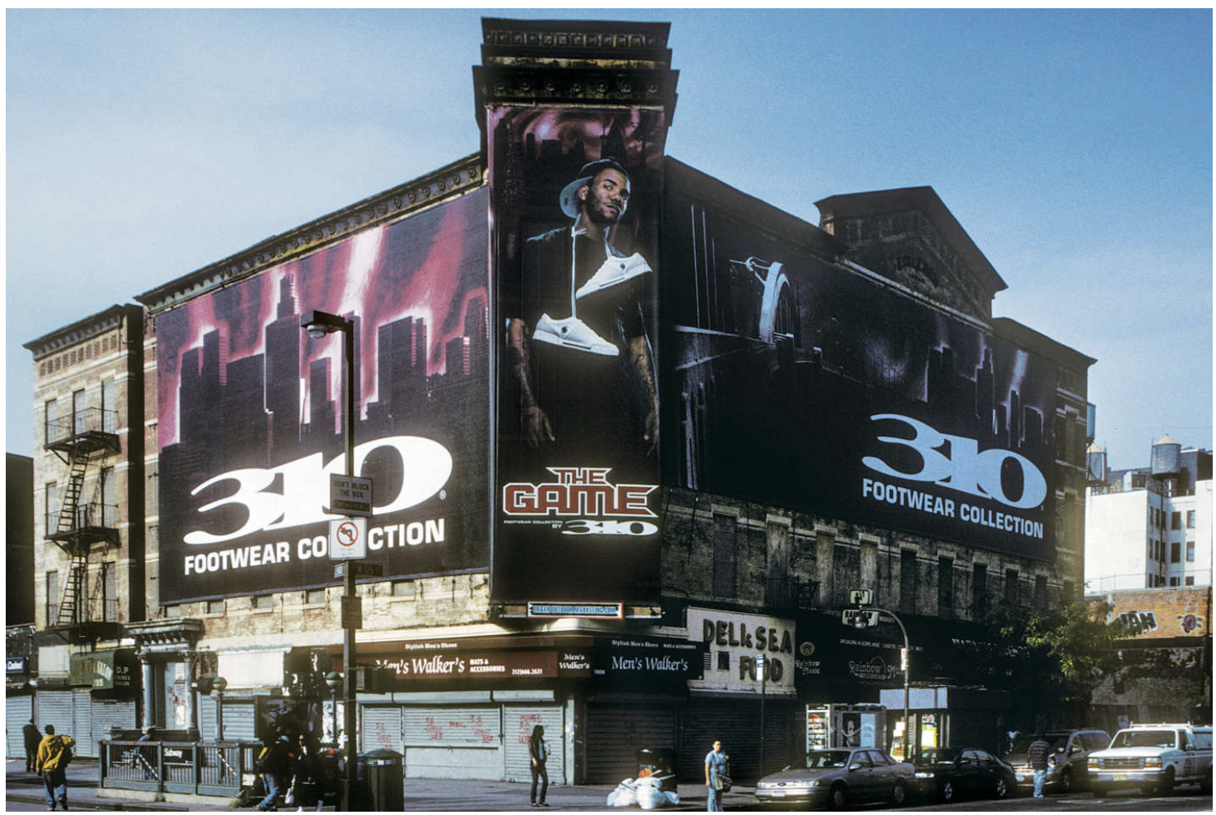
Gentrification du quartier de Harlem à NyC
Le coin de la 125ème rue avec le boulevard malcolm X en 1993
20 ans plus tard

Slide 22
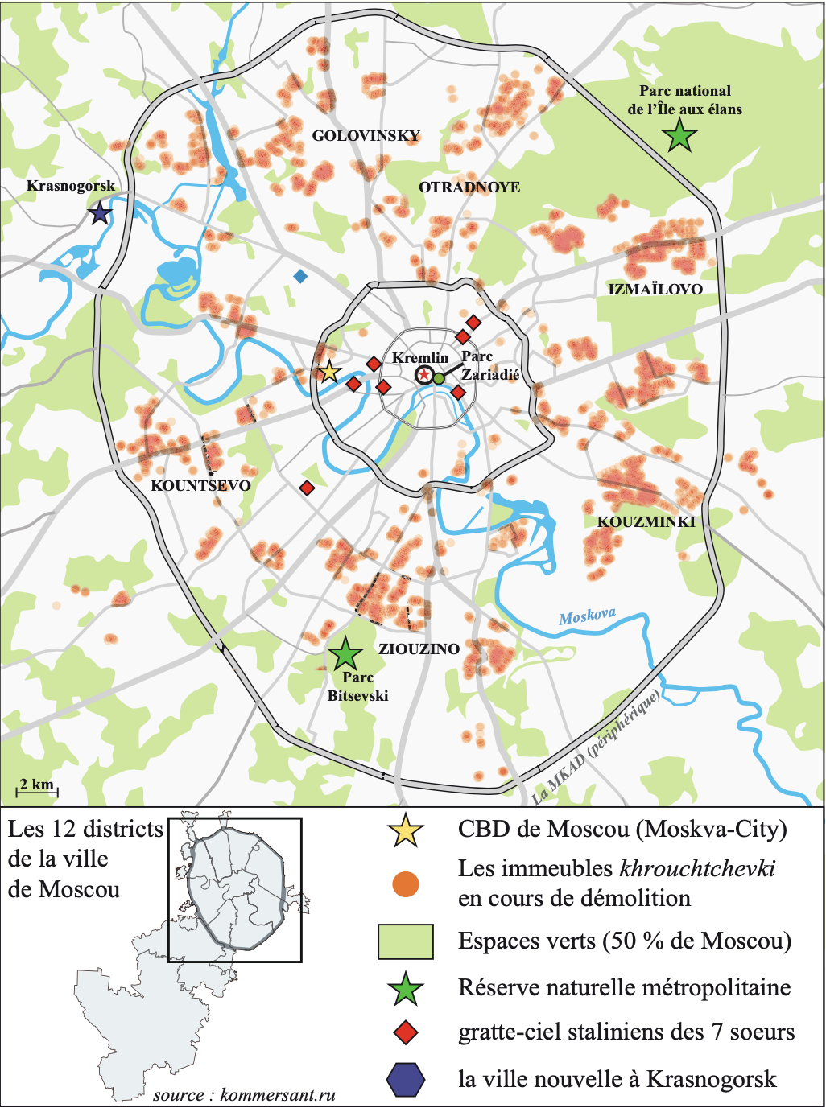
Fragmentation urbaine à moscou

